Slide 1



问题引入
如何安装和使用Requests库？

Slide 2
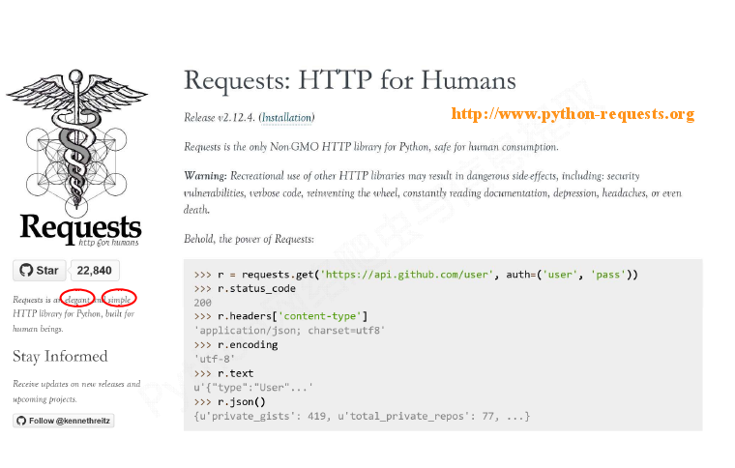
Requests库的安装

Slide 3
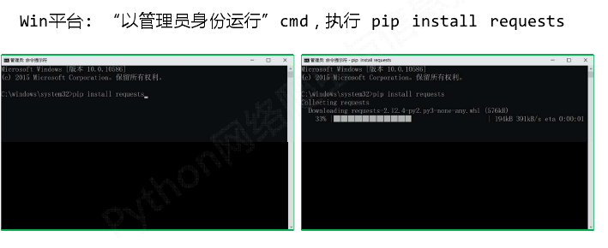
Requests库的安装

Slide 4
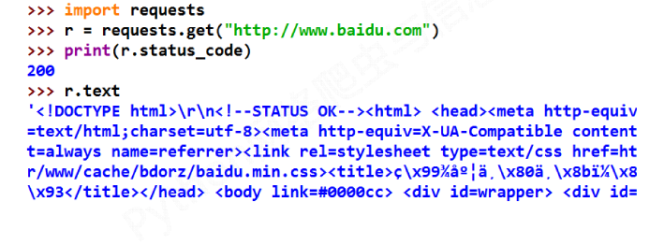
Requests库的使用
原来信息获取这样简单呀！

Slide 5
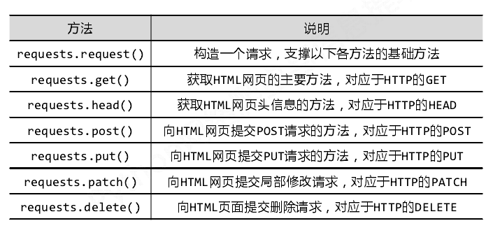
Requests库的7个主要方法

